Slide 1

MANTENIOPRO- CARTAGENA DE INDIAS D. T Y C
ANDRES FELIPE SANTANA FUENTES
OSCAR TEJEDOR GONZALEZ
LUIS ALONSO GOEZ RODRIGUEZ

Slide 2

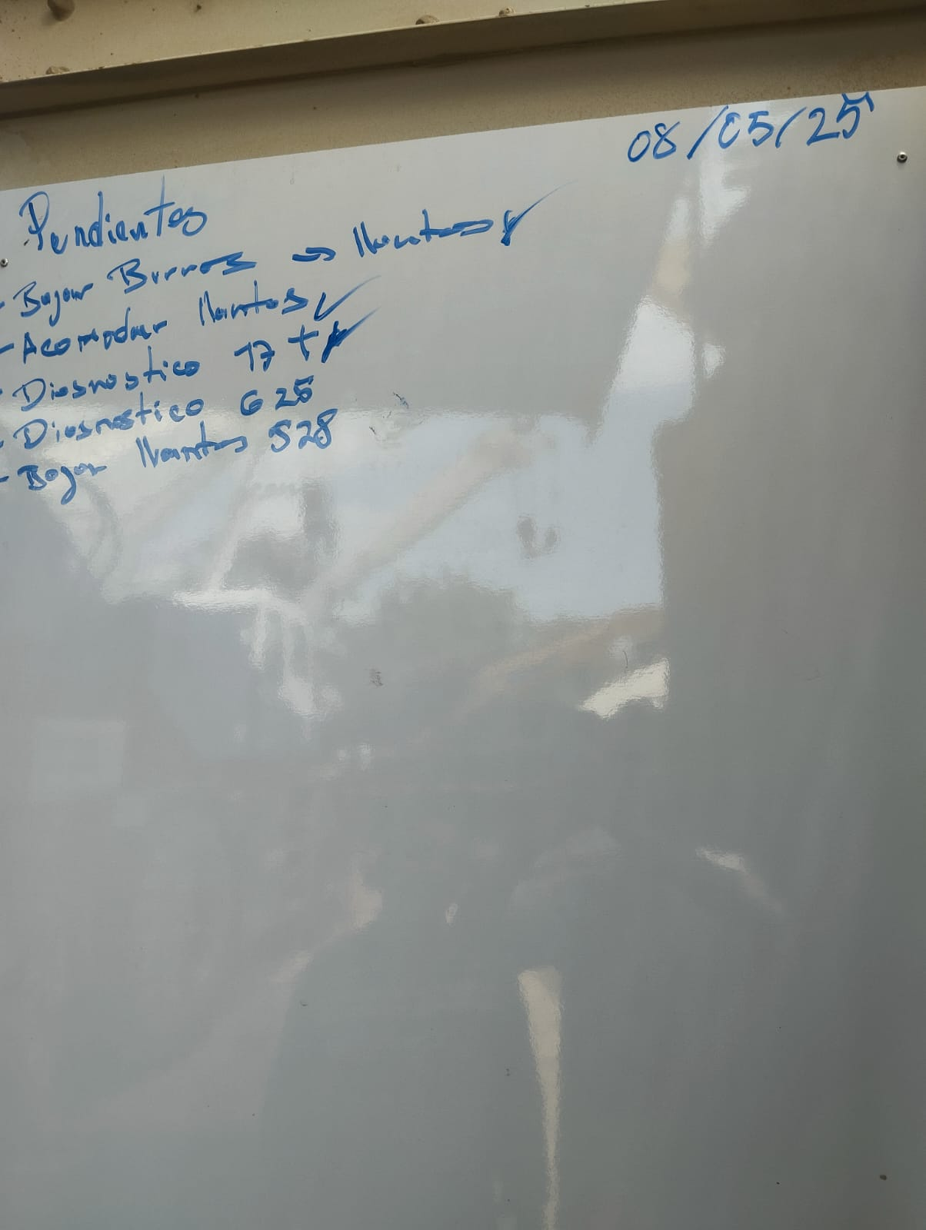

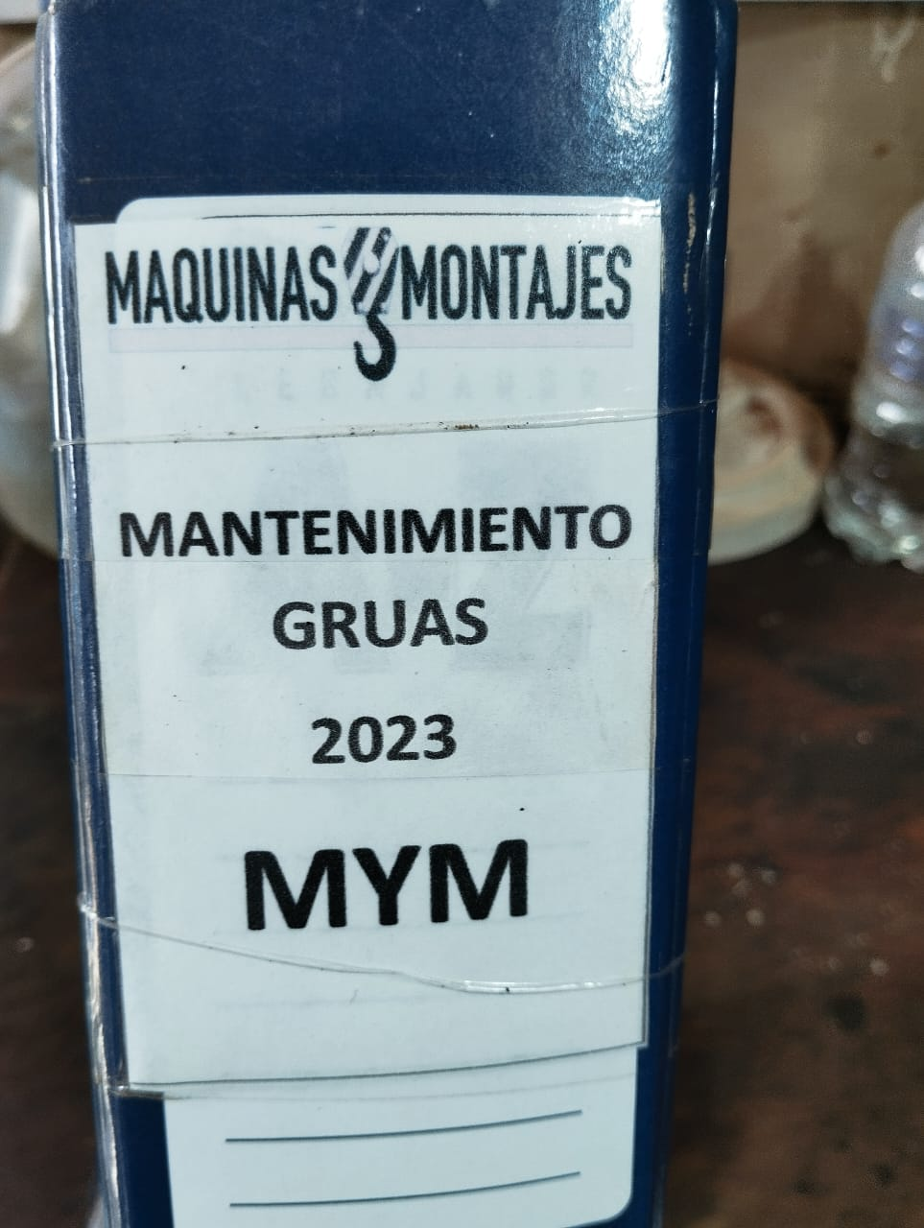
INTRODUCCION
Mantenimientos pendientes programados
Fuente: Autores
AZ de mantenimiento a equipos
Fuente: Autores

Slide 3

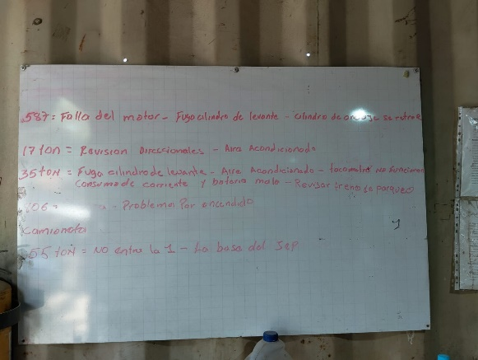
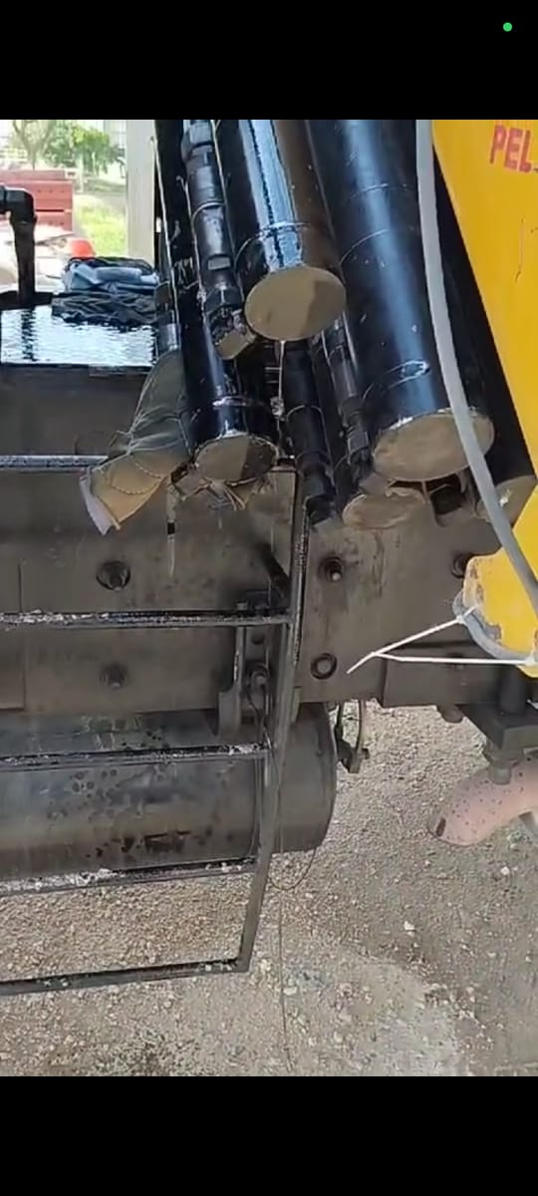
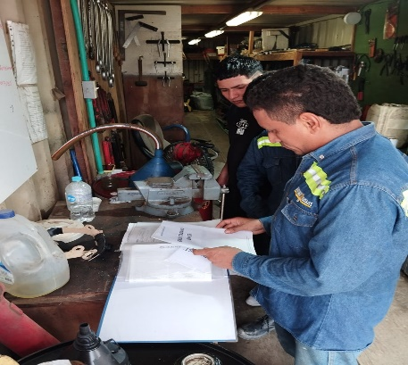
DESCRIPCION DEL PROBLEMA
Perdida o deterioro de la información
Fuente: Autores
Falla mecánica de los equipos
Fuente : Autores
Búsqueda de información en AZ y libros de reportes de mantenimiento
Fuente: Autores

Slide 4
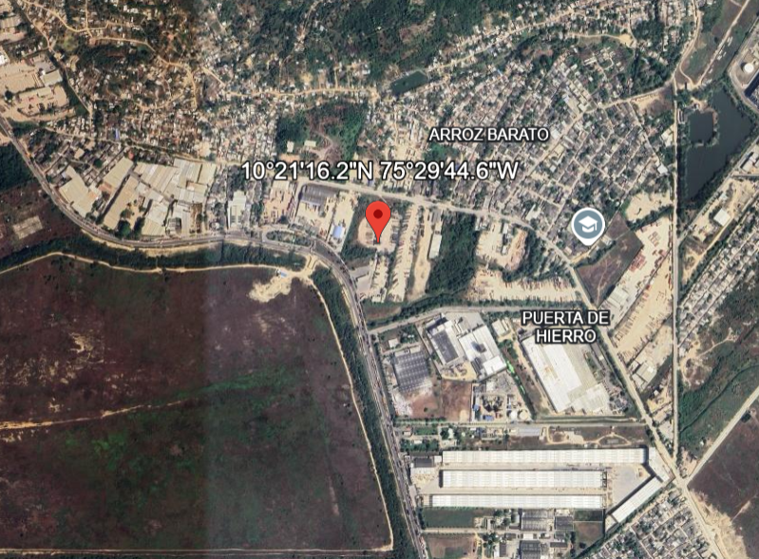
UBICACIÓN GEOGRAFICA
10°21'16"N 75°29'44"W

Slide 5
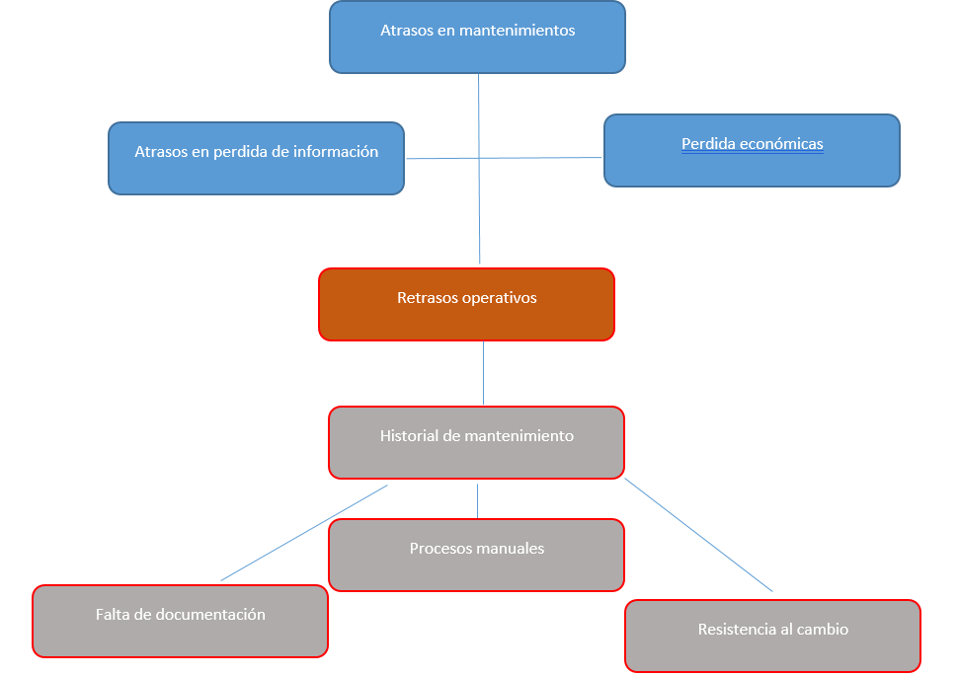
ARBOL DE PROBLEMAS
#191919

Slide 6
FORMULACION DE PREGUNTA DE INVESTIGACION
¿Como desarrollar un software en Java para la gestión de mantenimientos en Maquinas y Montajes S.A.S, que permita optimizar el registro de fallas y la programación de tareas de mantenimiento preventivo y correctivo de los equipos de izajes?

Slide 7



SOCIAL
ECONÓMICO
AMBIENTAL
JUSTIFICACION

Slide 8
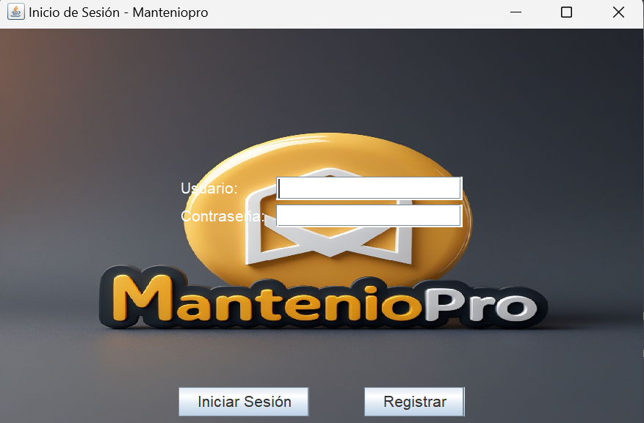
SOLUCION DEL PROBLEMA

Slide 9
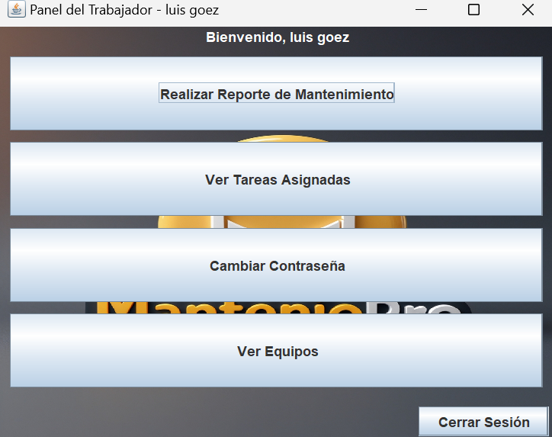
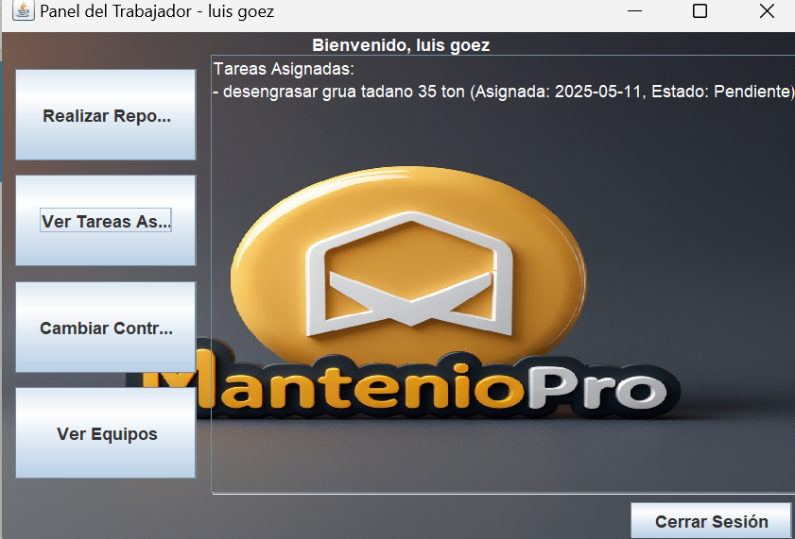
SOLUCION DEL PROBLEMA

Slide 10
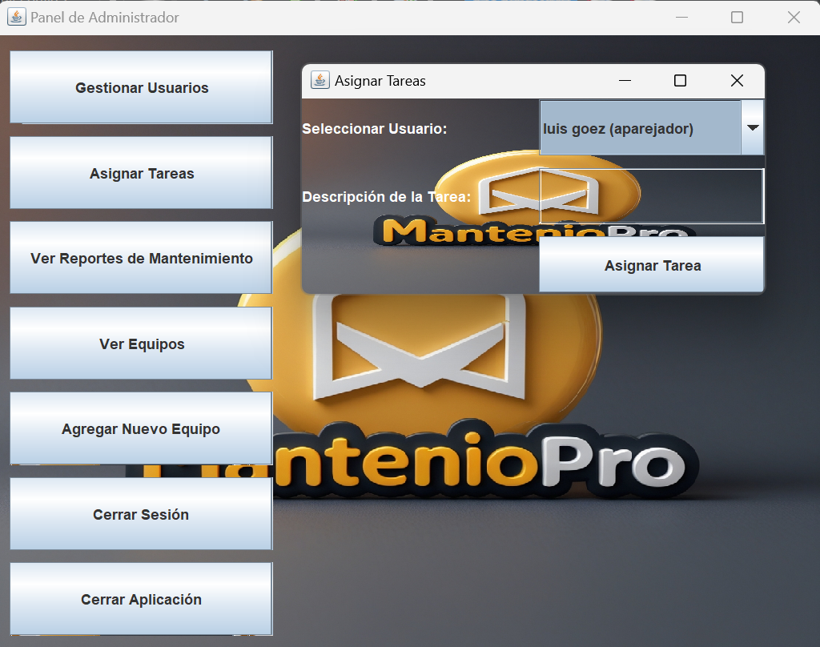
SOLUCION DEL PROBLEMA

Slide 11
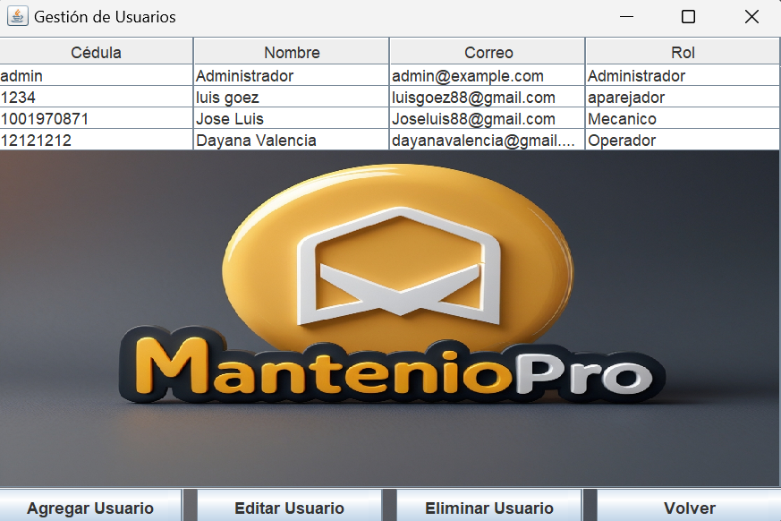
SOLUCION DEL PROBLEMA

Slide 12

¡Gracias!

